Slide 1


Slide 2
Code For Better_Hackthon
作品介绍：
谷歌浏览器插件 - 智能护眼模式

Slide 3
Code For Better_Hackthon
作品截图

Slide 4
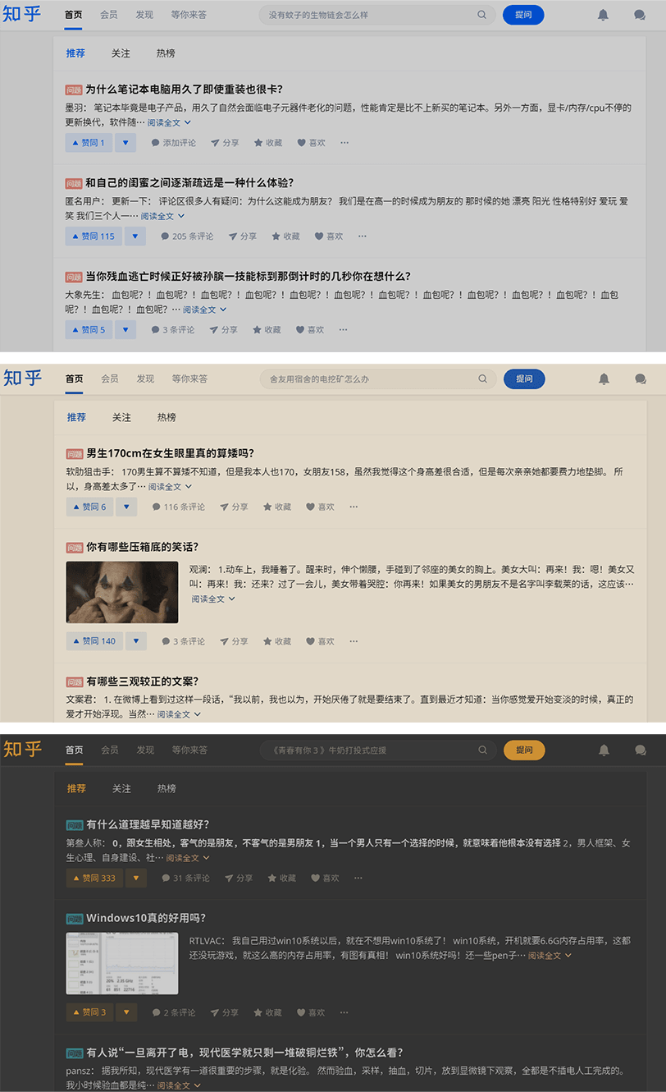
Code For Better_Hackthon

Slide 5
Code For Better_Hackthon

Slide 6
Code For Better_Hackthon

Slide 7
Code For Better_Hackthon
安装指南：
直接将代码复制到自定义谷歌浏览器插件中即可

Slide 8
Code For Better_Hackthon
团队介绍：
猫猫虫不是虫
南京理工大学 何丰辰 1216105249

Slide 9
Code For Better_Hackthon
作品基于谷歌浏览器
是一款谷歌浏览器插件

Slide 10
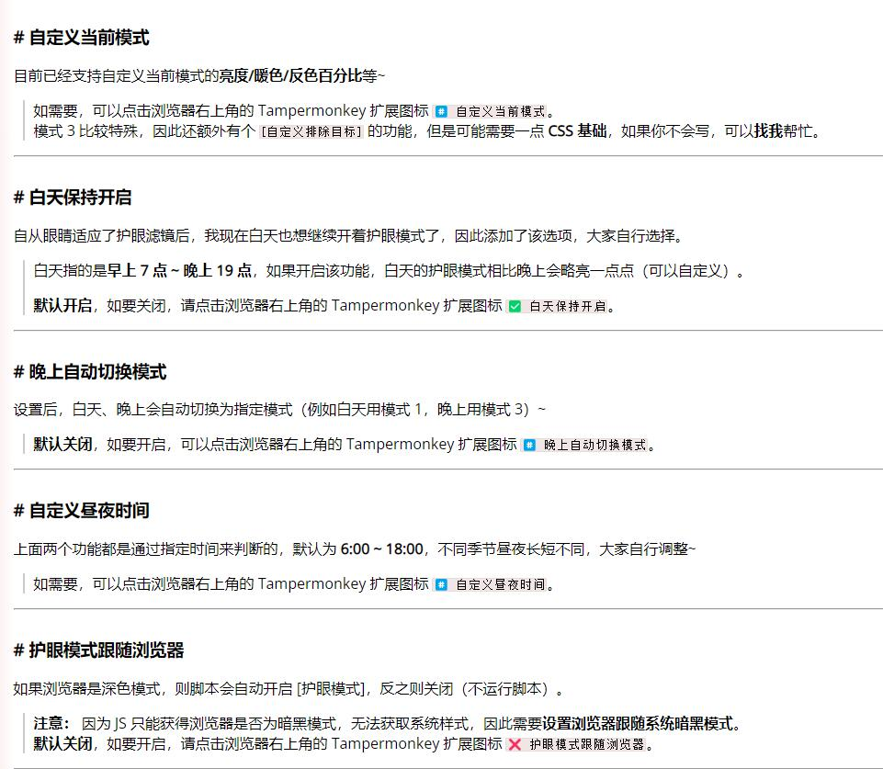
Code For Better_Hackthon
该作品能够自动根据时间切换网页的显示模式
有着日间模式/护眼模式/夜间模式等多种模式
能够帮助用户缓解用眼疲劳

Slide 11
Code For Better_Hackthon
谢谢观看
猫猫虫不是虫

